Slide 1
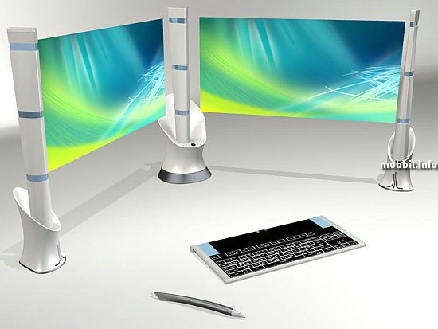
Анимированные ребусы

Slide 2
пере
да
ча
обра
бот
ка

Slide 3
очк
т
а
па
мят
ь

Slide 4
комп
ью
тер

Slide 5
кла
тура
виа

Slide 6
со
р
проце
с
кур
сор

Slide 7
ок
но
шаб
лон

Slide 8
мод
ем
ката
лог

Slide 9
алг
о
ри
тм
арх
ива
ция

Slide 10
я
чейка
ки
лоб
ит

Slide 11
кла
виш
а
док
ум
ент

Slide 12
ин
тер
нет
граф
ка

Slide 13
гра
фи
ка
ми
кро
фон

Slide 14
фр
аг
мент
про
вайд
ер

Slide 15
пи
кс
ель
форма
ти
ро
вание

Slide 16
Ссылки:
http://www.videouroki.net/filecom.php?fileid=98657267
http://www.metod-kopilka.ru/page-5-1-12.html

